Slide 1
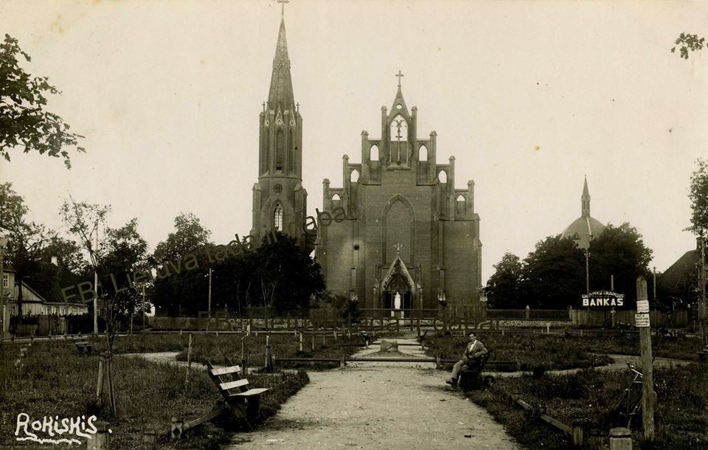

Slide 2
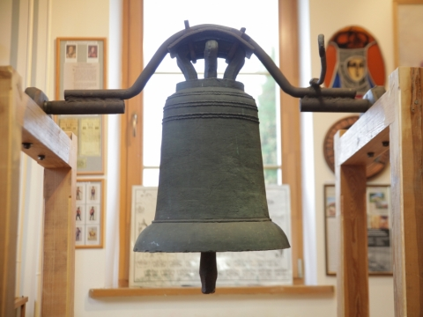
KRIAUNŲ VARPAS – SĖLIŲ ŽMONĖMS

Slide 3
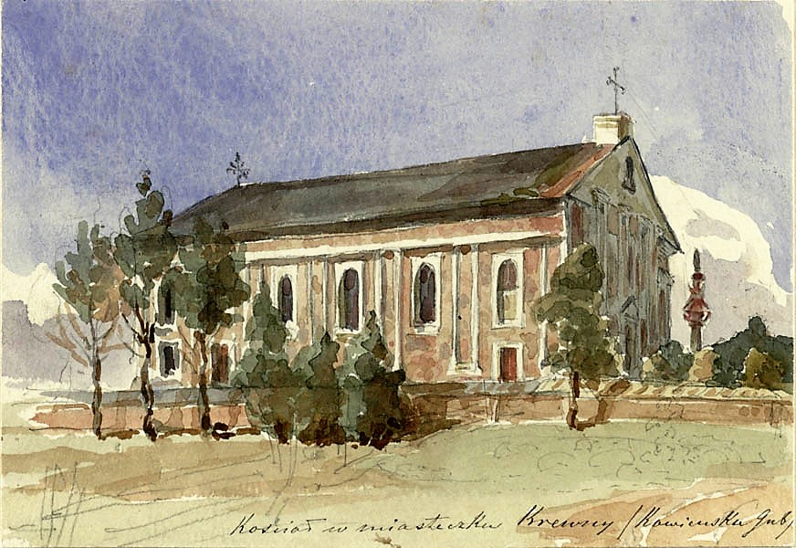

Slide 4
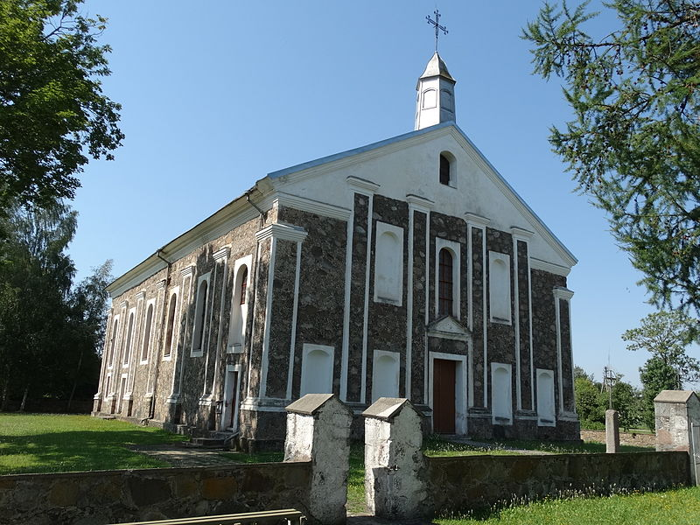
Bažnyčios bokštelis ant stogo - šiandiena

Slide 5
Bažnyčios bokštelis ant stogo
Naujas bokštelis kartu darant naują visą stogą;
Elegantiškai „lieknas“, permatomas iš priekio, pusiau kairės ir pusiau dešinės (dėl fotografavimosi nuo žemės jo fone);
Metalas (tvirtas, antikorozinis), metalo tinklelis;
Distancinė apsauga (jutikliai), vidinis apšvietimas, gal būt, distancinė galimybė skaminti varpu;
Išbandyti galimybę bokštelio galą ir pastogę šilkografijos būdu ant metalo papuošti paveikslu (kaip Vatikano SIKSTO koplyčios tapyba), pvz. Sartų pakrantės dailininko Š.Saukos paveikslu „Šventykla“.

Slide 6
PABAIGA

Slide 7
Nors Kriaunų varpo bokštelyje idėja gimė savarankiškai – ji visiškai atitinka Vilniaus Aušros vartų architektūrinį sprendimą

Slide 8
Europos Ekonominė Erdvė - programa „Kultūra“
I etapas – pateikti koncepciją iki 2020 rugsėjo; reikalingas biudžetas, partnerių sutikimas ir projekto aprašymas; pagrindinis reiklavimas – verslumo skatinimas (lankytojų skaičiaus didinimas, jų buvimo ilginimas, prekių ir paslaugų pirkimas...)
Viso parama: 2,3 mln nekilnojamų kultūros paveldo objektų įveiklinimui + 2,3 mln neesančių nekilnojamo paveldo objektų įveiklinimui
Projekto dydis – nuo 0,2 iki 1 mln eurų, paramos intensyvumas iki 90%; Projekto trukmė – ne ilgiau 36 mėn
Netinka Vilnius, Kaunas, Klaipėda
Ne daugiau 50% infrastruktūrai, kita – „minkšta“ dalis
Vietos bendruomenės ir savivaldybės dalyvavimas būtinas, norvegų – pageidautinas (papildomi balai)

Slide 9
Kriaunų varpas – sėlių žmonėms
Viso biudžetas – 552 tūkst. Eurų
Naujas stogas ir bokštelis, žaibosauga, priešgaisrinė apsauga, apšvietimas – 233 tūkst. Eurų
Partneriai: bendruomenė, savivaldybė, kurija, projekto valdytojas VŠĮ PVMC, ieškoma Norvegijos partneris
Prašoma parama: 497 tūkst.eurų
Partnerių indėlis: bendruomenė 16,7 įnašas natūra (savanoriški darbai); kurija 1,3; savivaldybė 21,6, t.t. dengiamas bendruomenės 16,7 piniginis įnašas; VŠĮ PVMC 15,7 (tūkst. eurų)
PASTABA: biudžetas gali keistis paaiškėjus Norvegijos partnerių norams, dėl agentūros CPVA reikalavimų, po galutinio projektavimo ir pan.

Slide 10
Rokiškio savivaldybė
NUMATYTA:
Vieno asmens darbo užmokestis 36 mėn * 600 eur
Dviejų asmenų kelionė į Norvegiją
9 seminarai, konferencijos po 1700 eur kiekvienas
Netiesioginės išlaidos – 3240 eurų
Trys informaciniai viešinimo renginiai po 2000 kiekvienas
PASTABA: „minkštų“ veiklų apimtys ir įkainiai gali keistis po agentūros CPVA reikalavimų

Slide 11
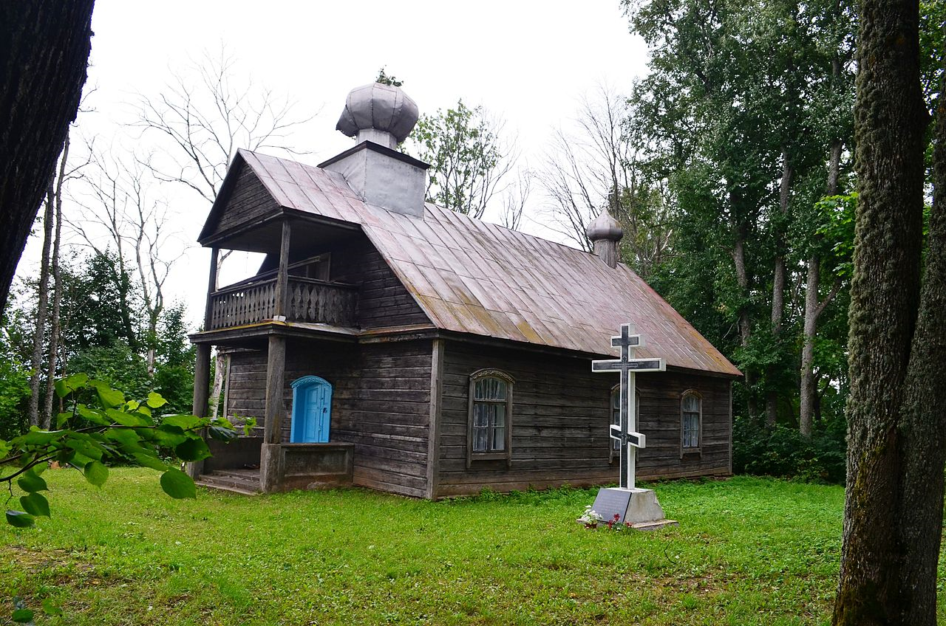
KRIAUNŲ VARPAS

Slide 12
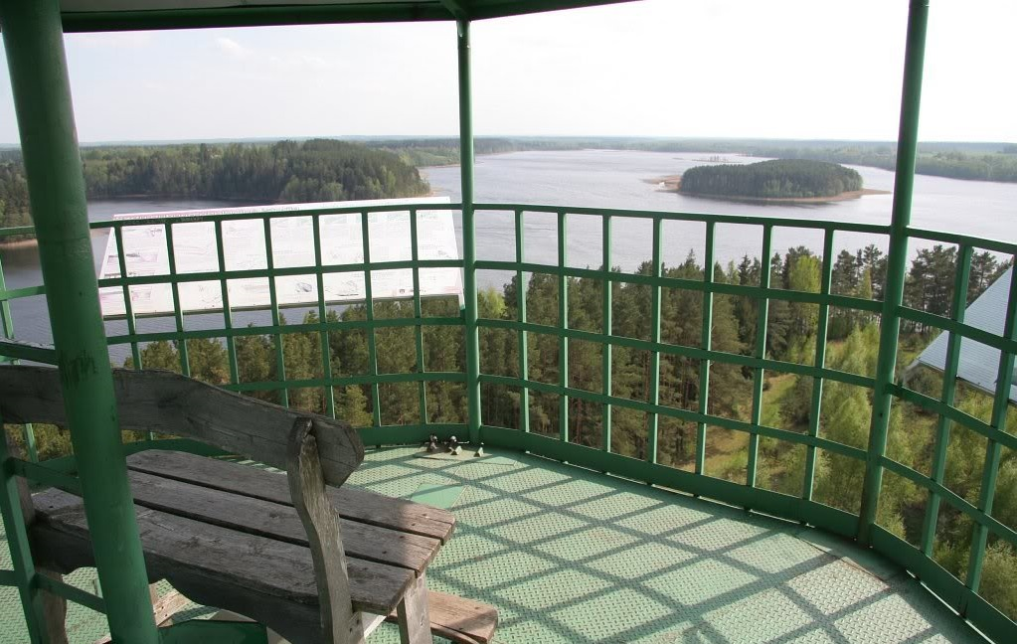
Kas bus projekto Norvegų programai organizatorius?
Gal Rokiškio savivaldybės administracija?
Nes būtinas institucinis pajėgumas: anglų kalba, projekto valdymas, vieši pirkimai, solidus internetinis puslapis;
Vietiniai partneriai: Kriaunų bendruomenė, Kriaunų bažnyčia (Dekanatas?), Dusetų dailės galerija, Kriaunų, Obelių, Rokiškio muziejai, kiti...
Kas kontaktinis asmuo (reikia nurodyti jo elektroninį paštą)?

